Slide 1
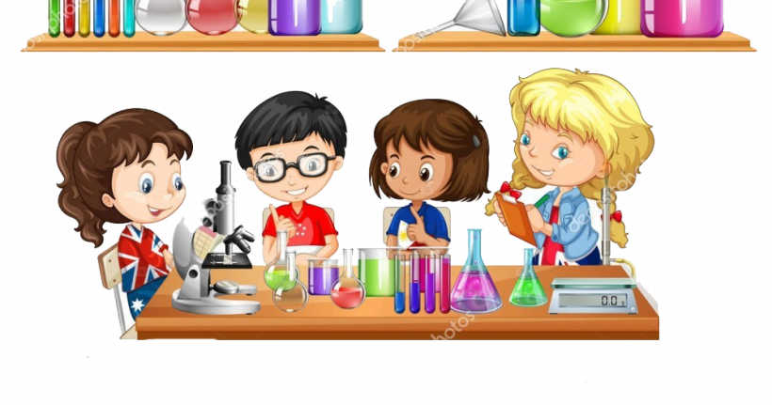
Мастер-класс
«Путешествие Маши в волшебный лес»
Экспериментирование, как средство развития детей старшего
дошкольного возраста
Воспитатель:
Елисеева Т.В.

Slide 2
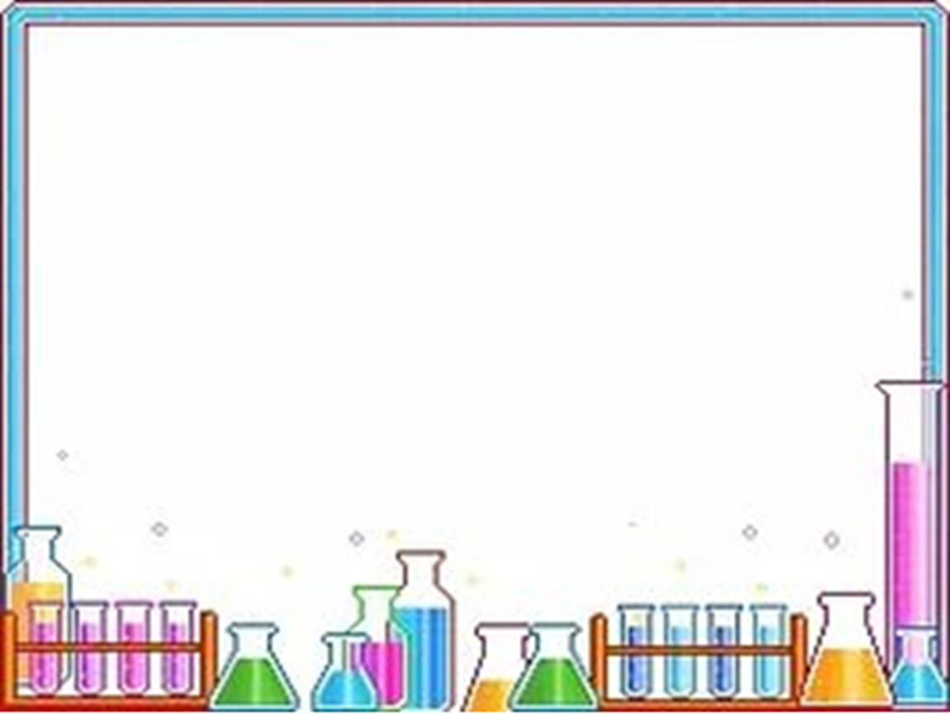
Самое лучшее открытие то,
Которое ребенок
делает сам.
Р.У.Эмерсон

Slide 3
Цель:
повысить профессиональное мастерство
педагогов-участников мастер-класса.
Задачи:
поделиться с педагогами опытом по
развитию познавательной активности ,
через экспериментально-исследовательскую
деятельность.

Slide 4
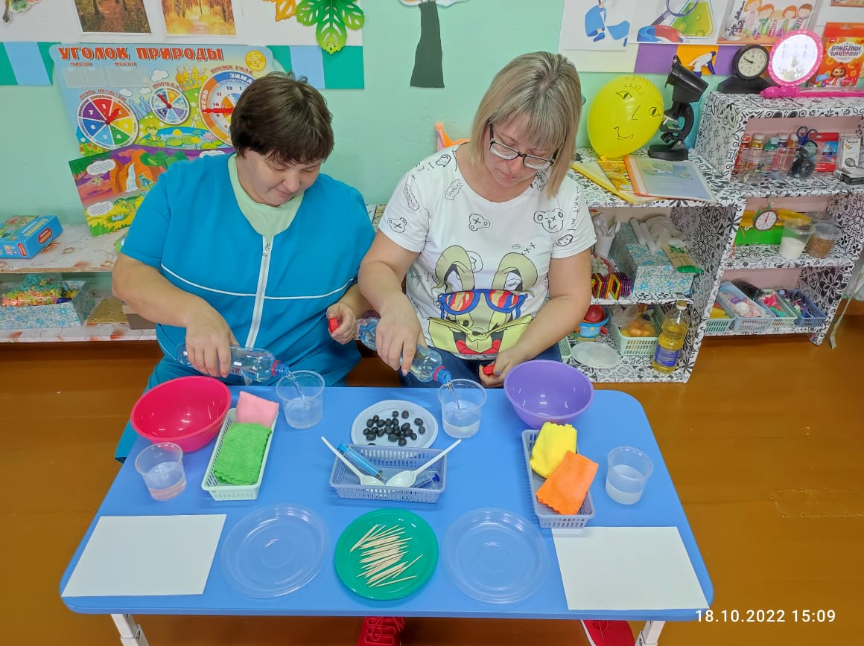
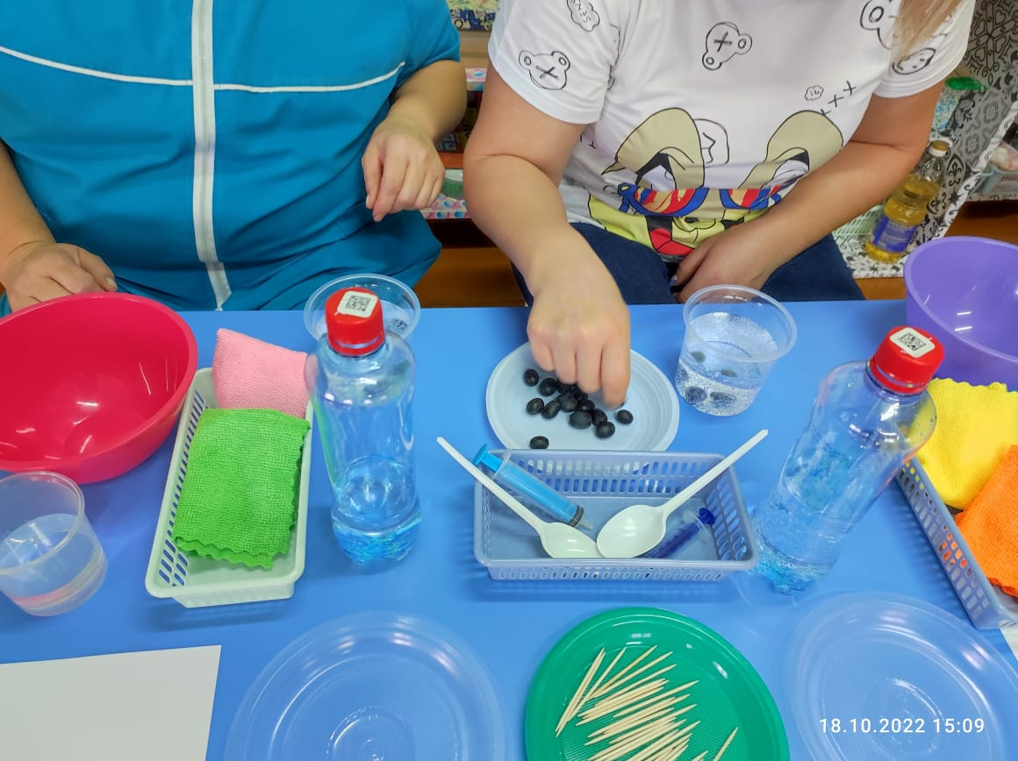
1 Опыт «Веселый виноград»
Опускаем виноградинки в минеральную воду.
Вывод: воздух легче воды, поэтому
виноградинки, с прилипшими к ним пузырьками, всплывают на поверхность.

Slide 5
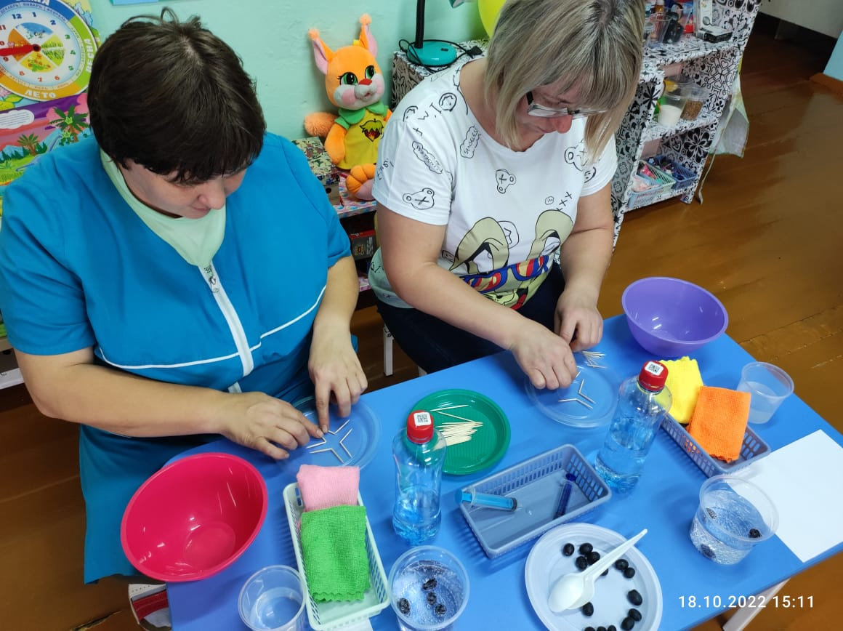
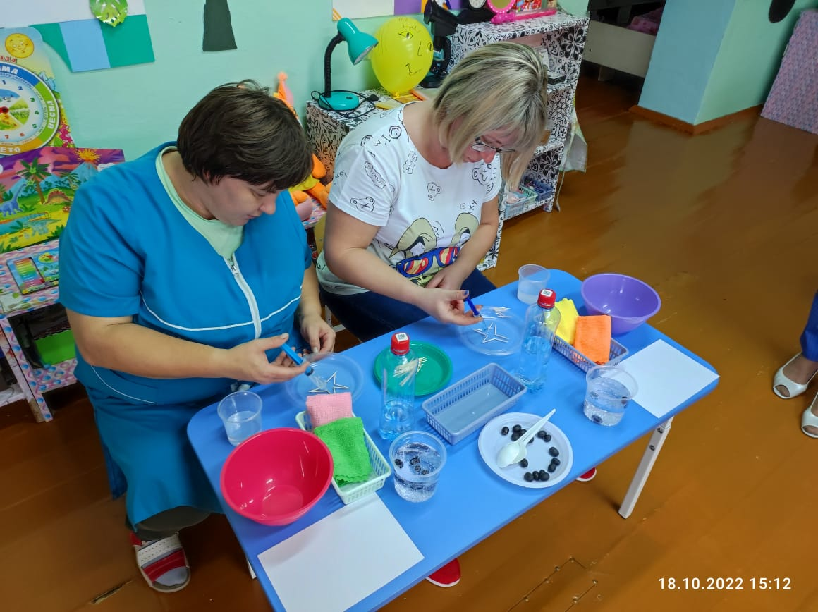
2 Опыт «Волшебные веточки»
Выкладываем надломленные зубочистки в центр
пустой тарелочки. Капаем на место сгиба капельки
чистой воды.
Вывод: волокна древесины впитывают воду и распрямляются.

Slide 6
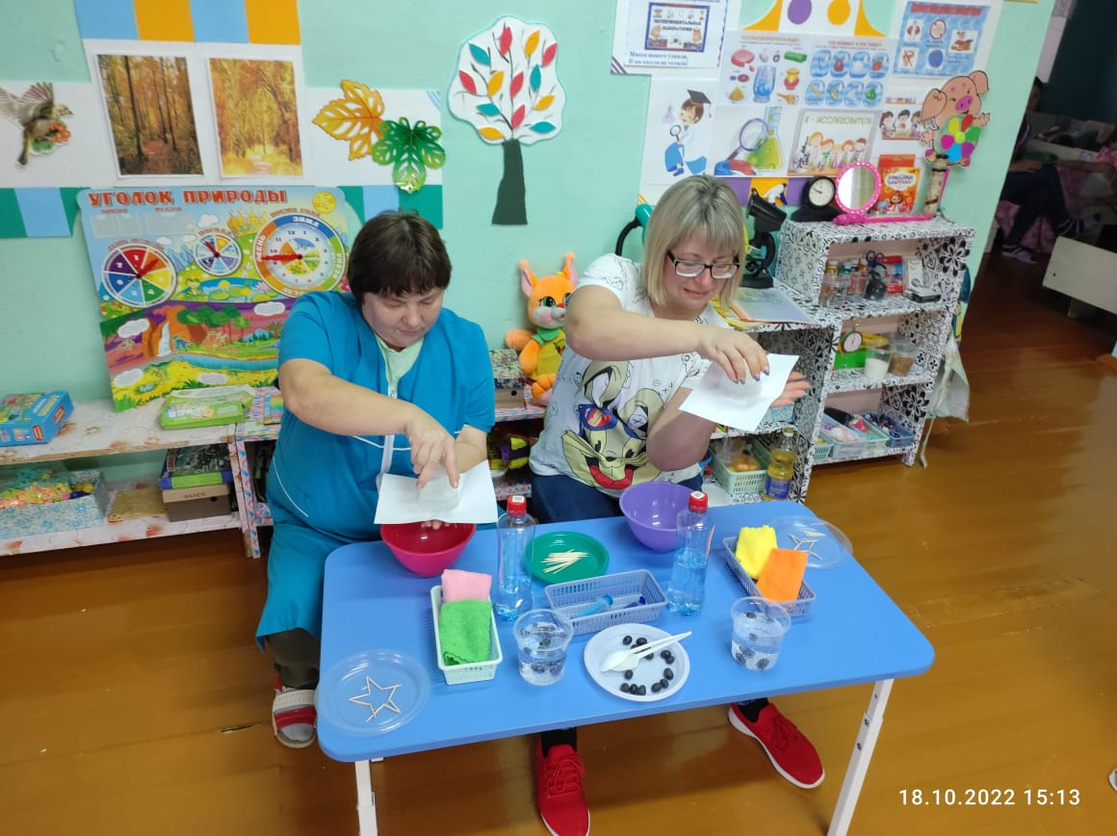
3 Опыт «Чудеса»
Наливаем в стакан воду и накрываем листом бумаги. Переворачиваем ,придерживая снизу. Отпускаем руку, лист бумаги не падает, вода не выливается.
Вывод: давление воздуха, которое давит на лист снизу, больше чем воды.

Slide 7
Б.Шоу:
У вас будет по яблоку и у меня будет яблоко,
обменяйтесь своими яблоками и я с вами обменяюсь яблоком, и у вас,
И у меня будет по яблоку.
А если у вас будет идея и у меня будет идея,
Мы с вами обменяемся идеями, то у
каждого из нас уже будет по две идеи.

Slide 8
Спасибо за внимание

